Slide 1
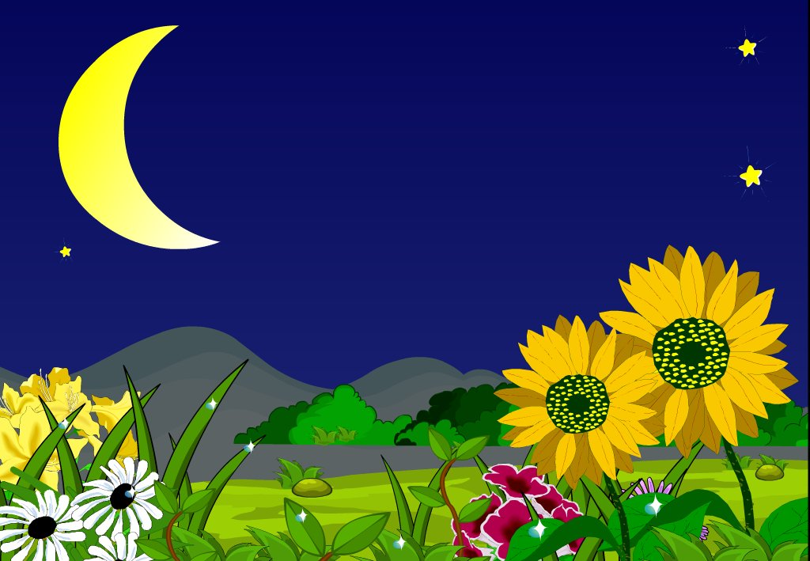
15. 小 露 珠

Slide 2
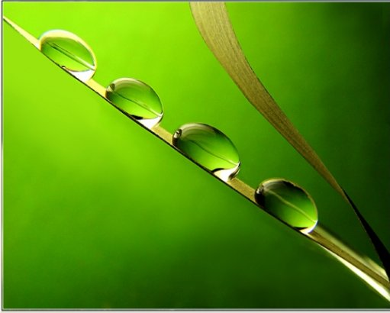
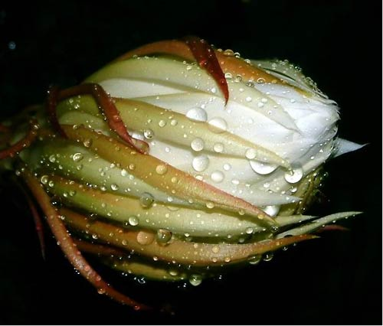
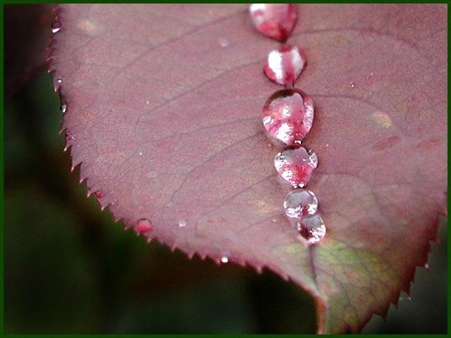
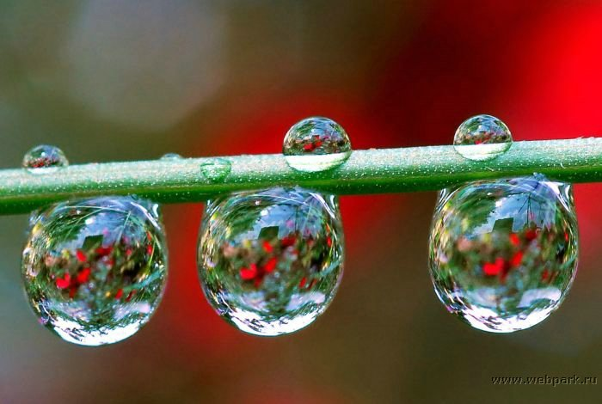
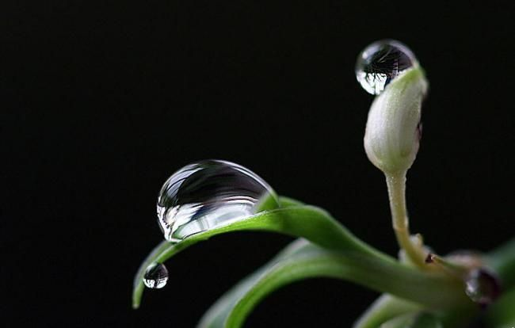
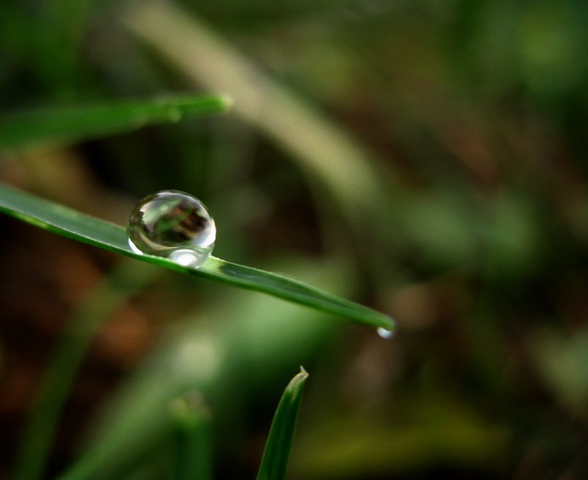
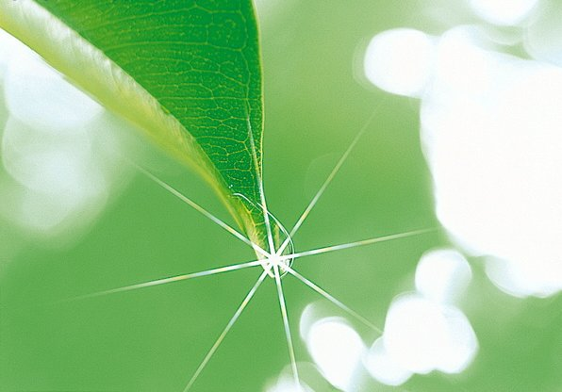


Slide 5
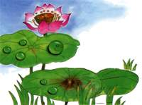

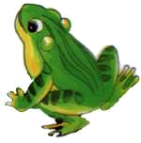
“早哇，像钻石那么闪亮的小露珠。”

Slide 6
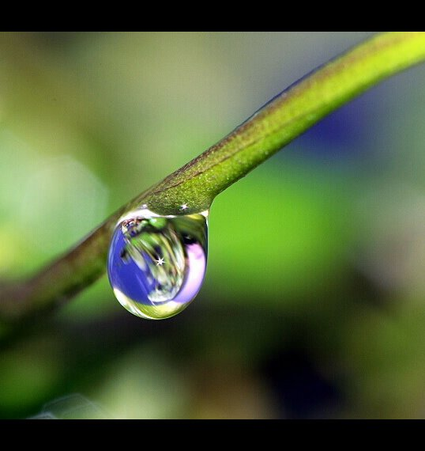
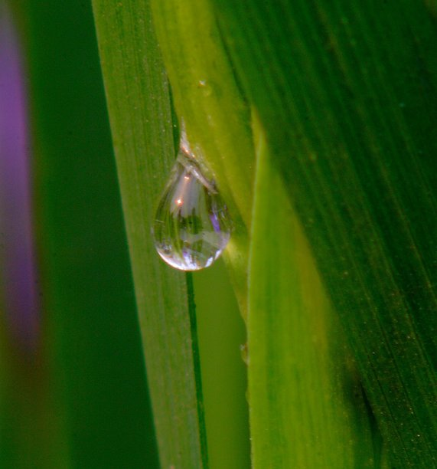
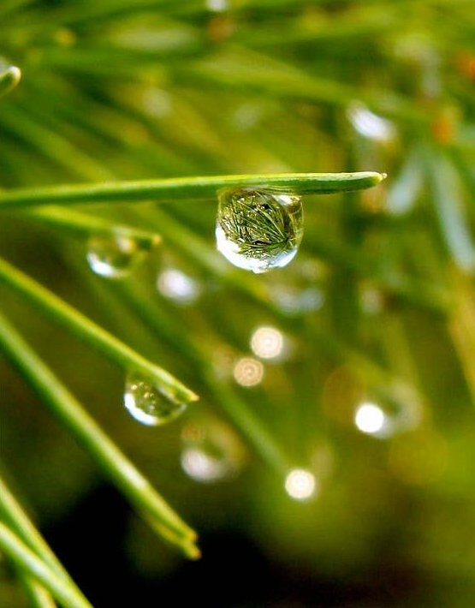
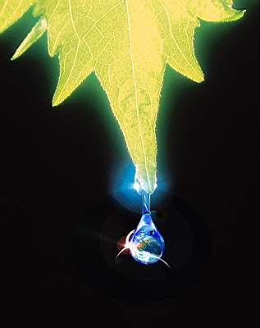
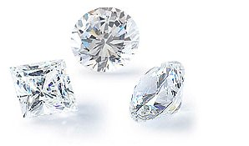

Slide 7
“早哇，像钻石那么闪亮的小露珠。”
蹦到荷叶上的小青蛙对小露珠说。
蹦

Slide 8
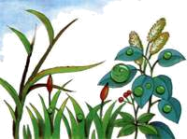
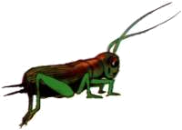
爬到草秆上的小蟋蟀对小露珠说。
“早哇，像水晶那么透明的小露珠。”

Slide 9
爬到草秆上的小蟋蟀对小露珠说。
“早哇，像水晶那么透明的小露珠。”

Slide 10
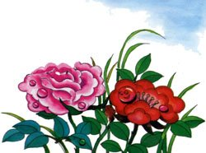
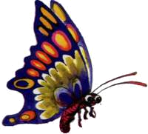
“早哇，像珍珠那么圆润的小露珠。”
落在花朵上的小蝴蝶对小露珠说。

Slide 11
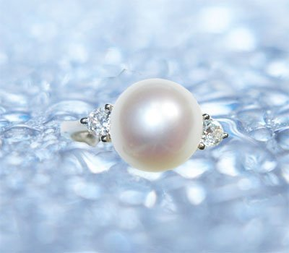

Slide 12
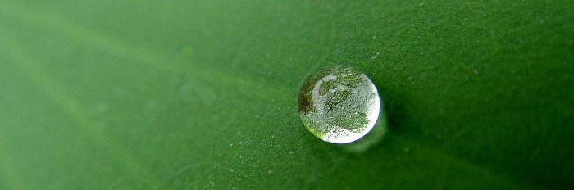

Slide 13
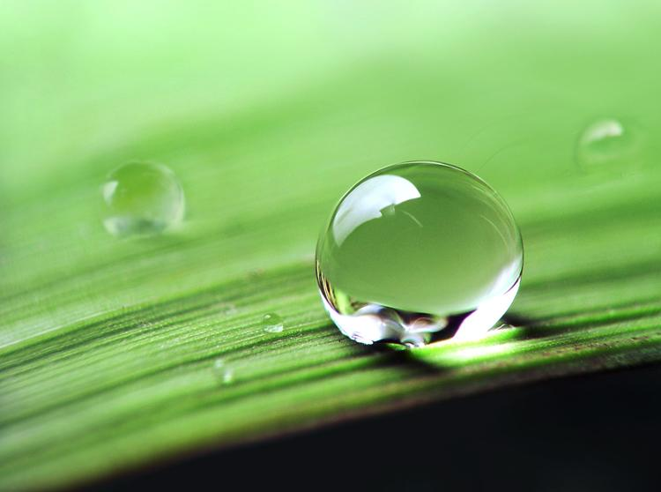

Slide 14
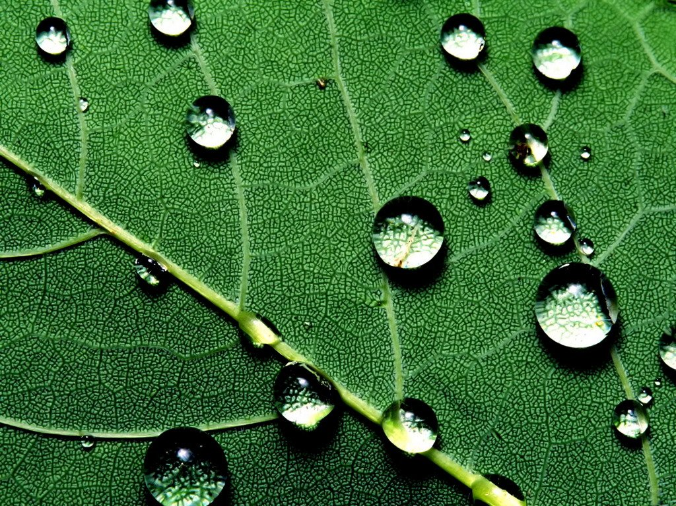

Slide 15
“早哇，像珍珠那么圆润的小露珠。”
落在花朵上的小蝴蝶对小露珠说。

Slide 17
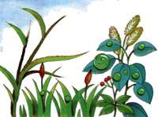
“早哇，像（ ）那么
（ ）的小露珠。”（ ）的
（ ）对小露珠说。

Slide 18
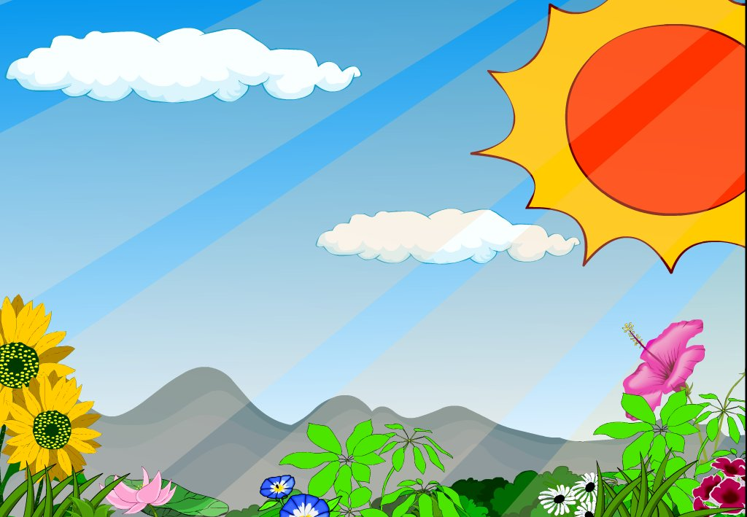


Slide 19
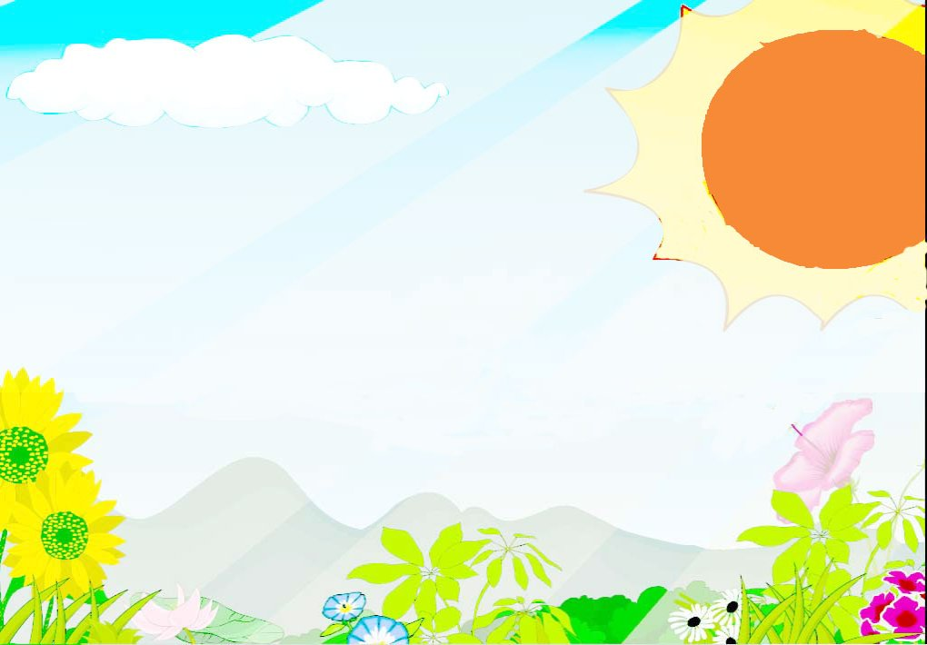
一会儿，太阳公公披着云霞，爬上了东山，染红了天空，照亮了大地。霞光中，小露珠光彩熠熠，把所有的植物都装点得格外精神——金黄的向日葵，碧绿的白杨树，紫红的喇叭花，还有数不尽的鲜花嫩草，都像俊俏的小姑娘戴上了美丽的珠宝，显得更加生机勃勃。

Slide 20
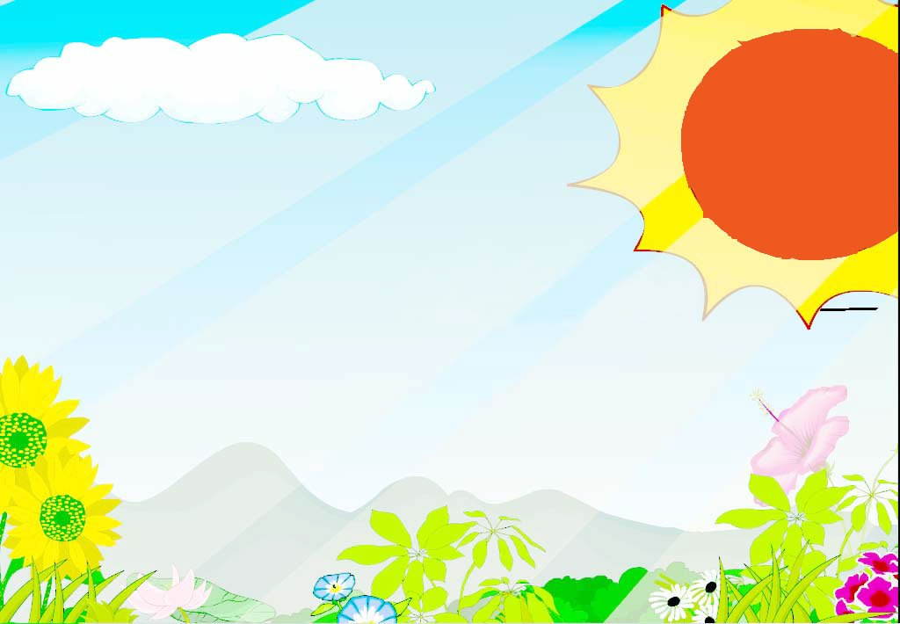
金黄的向日葵，碧绿的白杨树，紫红的喇叭花，还有数不尽的鲜花嫩草，都像俊俏的小姑娘戴上了美丽的珠宝，显得更加生机勃勃。

Slide 21


“谢谢你小露珠， 。” 说。

Slide 22
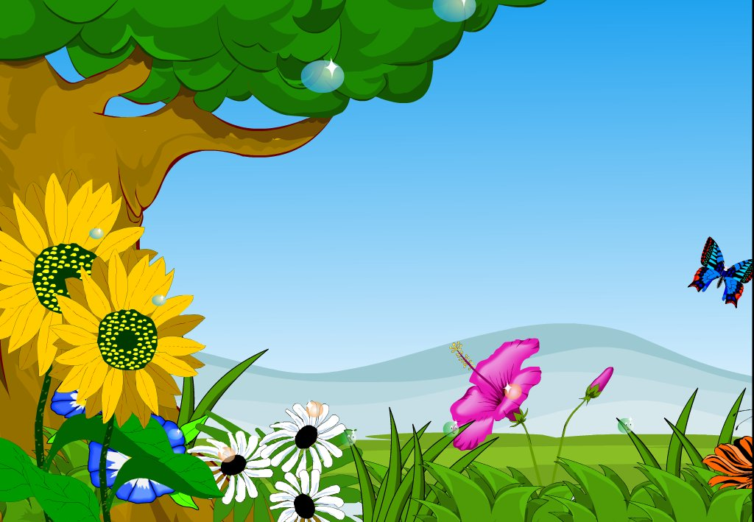

Slide 23

渐渐地，太阳公公散发的热量越
来越大，小露珠的身子也越来越
轻了。
小露珠爬呀，滚呀，越来越大,越
来越亮 。

Slide 24
1、雨下得越来越（ ）了，
地上的水越来越（ ）。

Slide 25
2、秋天到了，天气越来越（ ），（ ）越来越（ ）。

Slide 26
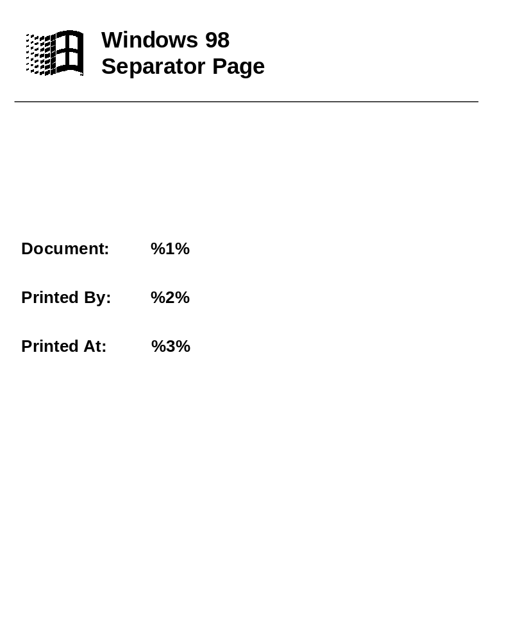
想一想，你一定会做。
······越来越······，······越来越······。

Slide 27
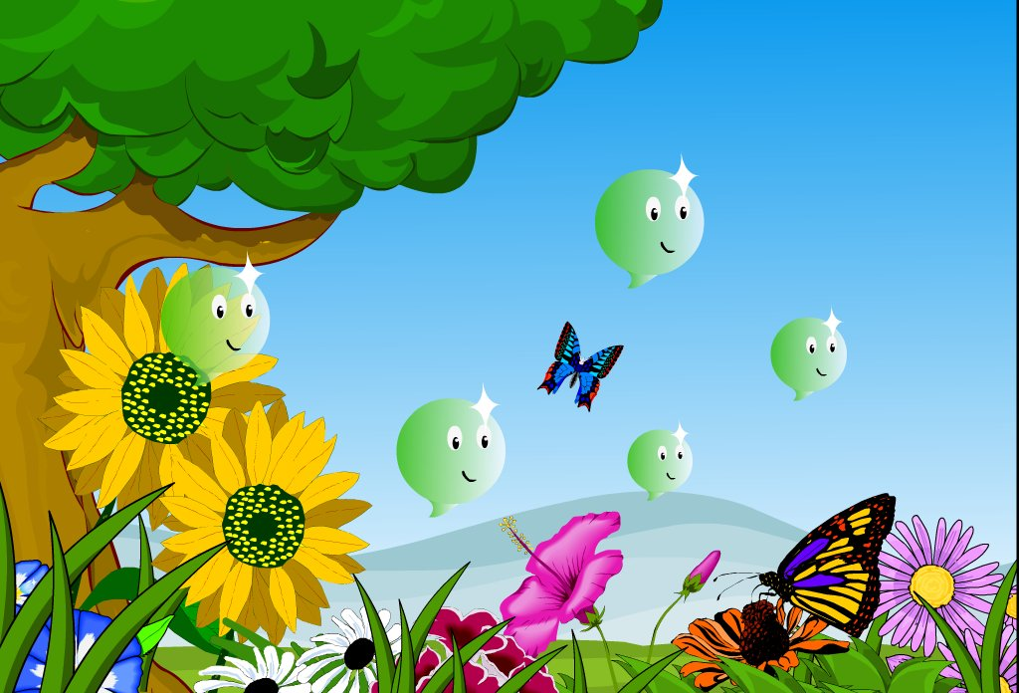

Slide 28


